Slide 1
Miejski Ośrodek Pomocy Społecznej w Przasnyszu XV – LECIE WOLONTARIATU W PRZASNYSZU WOLONTARIUSZ ROKU 2016
„Właściwa relacja z ludźmi,
polega na uznaniu z wdzięcznością ich wartości.”
Papież Franciszek
Przasnysz, 6 kwietnia 2017r.

Slide 2
Julia Grabowska Mały Wolontariusz Roku 2016 Szkoły Podstawowej nr 1 z Oddziałami Integracyjnymi im. Kawalerów Orderu Uśmiechu w Przasnyszu

Slide 3
Natalia Żołnowska i Daria Urban Wolontariusz Pracujący w Publicznym Gimnazjum z Oddziałami Integracyjnymi im. Noblistów Polskich w Przasnyszu

Slide 4
Marlena Goździewska Wolontariusz Pracujący w Szkole Podstawowej nr 2 im. H.Sienkiewicza w Przasnyszu

Slide 5
Justyna Jeżowska Wolontariusz pracujący w Zespole Szkół Ponadgimnazjalnych im. mjra H.Sucharskiego w Przasnyszu

Slide 6
Wojciech Ostrowski Wolontariusz Pracujący w Miejskiej Bibliotece Publicznej im. Zofii Nałkowskiej w Przasnyszu

Slide 7
Maria Brzostek Wolontariusz Pracujący w Świetlicy „Promyk Jutrzenki” Zgromadzenia Sióstr Miłosierdzia Św. Wincentego a` Paulo w Przasnyszu

Slide 8
Ewelina Drabińska Wolontariusz Pracujący w Szkole Podstawowej nr 1 z Oddziałami Integracyjnymi im. Kawalerów Orderu Uśmiechu w Przasnyszu

Slide 9
Urszula Hanna Bojarska Wolontariusz Pracujący w Szkole Podstawowej nr 2 im. H.Sienkiewicza w Przasnyszu

Slide 10
Milena Kurzyńska Wolontariusz Pracujący w Domu Pomocy Społecznej Zgromadzenia Sióstr Miłosierdzia Św. Wincentego a` Paulo w Przasnyszu

Slide 11
Alicja Adamczyk, Patrycja Bączek, Ewa Leleniewska Wolontariusz Pracujący w Zespole Szkolno – Rewalidacyjno – Wychowawczym „JESTEM” w Przasnyszu

Slide 12
Klaudia Zawadzka Wolontariusz Pracujący w Miejskim Przedszkolu nr 2 z Oddziałami Integracyjnymi w Przasnyszu

Slide 13
Szymon Łazarz Wolontariusz Pracujący w Parafialno – Uczniowskim Klubie Sportowym „Emmanuel”

Slide 14
Katarzyna Wendt Wolontariusz Pracujący Podczas Festiwalu Fabryka Światła

Slide 15
Miejski Ośrodek Pomocy Społecznej w Przasnyszu XV – LECIE WOLONTARIATU W PRZASNYSZU WOLONTARIUSZ ROKU 2016
„Właściwa relacja z ludźmi,
polega na uznaniu z wdzięcznością ich wartości.”
Papież Franciszek
Przasnysz, 6 kwietnia 2017r.

Slide 16
Laureatów typowały instytucje, w których wolontariusze pracowali
Statuetki wręczali: Waldemar Trochimiuk Burmistrz Przasnysza - Patron Konkursu oraz Joanna Cieślik Dyrektor MOPS w Przasnyszu
Opis działalności Laureatów czytały wolontariuszki: Izabela Mażewska oraz Izabela Malińska
Uroczystość uatrakcyjniała swoim śpiewem Małgorzata Krośnicka

Slide 17
Laureatka Julia Grabowska oraz Arkadiusz Siejka, Dyrektor Szkoły Podstawowej nr 1 z Oddziałami Integracyjnymi im. Kawalerów Orderu Uśmiechu w Przasnyszu i koordynator wolontariatu Barbara Bieńkowska

Slide 18
Laureatka Daria Urban oraz Grzegorz Grabowski, Dyrektor Publicznego Gimnazjum z Oddziałami Integracyjnymi im. Noblistów Polskich w Przasnyszu i koordynator wolontariatu Lidia Żbikowska – Jeronim

Slide 19
Laureatka Marlena Goździewska oraz Hanna Tomaszewska Dyrektor Szkoły Podstawowej nr 2 im. Henryka Sienkiewicza w Przasnyszu i koordynator wolontariatu Joanna Czaplicka – Żywiec

Slide 20
Laureatka Justyna Jeżowska oraz Andrzej Brocki Dyrektor Zespołu Szkół Ponadgimnazjalnych im. mjra Henryka Sucharskiego w Przasnyszu i koordynator wolontariatu Aneta Wolińska

Slide 21
Laureat Wojciech Ostrowski oraz Małgorzata Sobiesiak Dyrektor Miejskiej Biblioteki Publicznej w Przasnyszu i koordynator wolontariatu Wanda Zagroba

Slide 22
Laureatka Maria Brzostek oraz Siostra Waleria Postek ze Zgromadzenia Sióstr Miłosierdzia św. Wincentego a` Paulo w Przasnyszu

Slide 23
Laureatka Ewelina Drabińska oraz Arkadiusz Siejka, Dyrektor Szkoły Podstawowej nr 1 z Oddziałami Integracyjnymi im. Kawalerów Orderu Uśmiechu w Przasnyszu i koordynator wolontariatu Barbara Bieńkowska

Slide 24
Laureatka Urszula Hanna Bojarska oraz Hanna Tomaszewska Dyrektor Szkoły Podstawowej nr 2 im. Henryka Sienkiewicza w Przasnyszu i koordynator wolontariatu Joanna Czaplicka – Żywiec

Slide 25
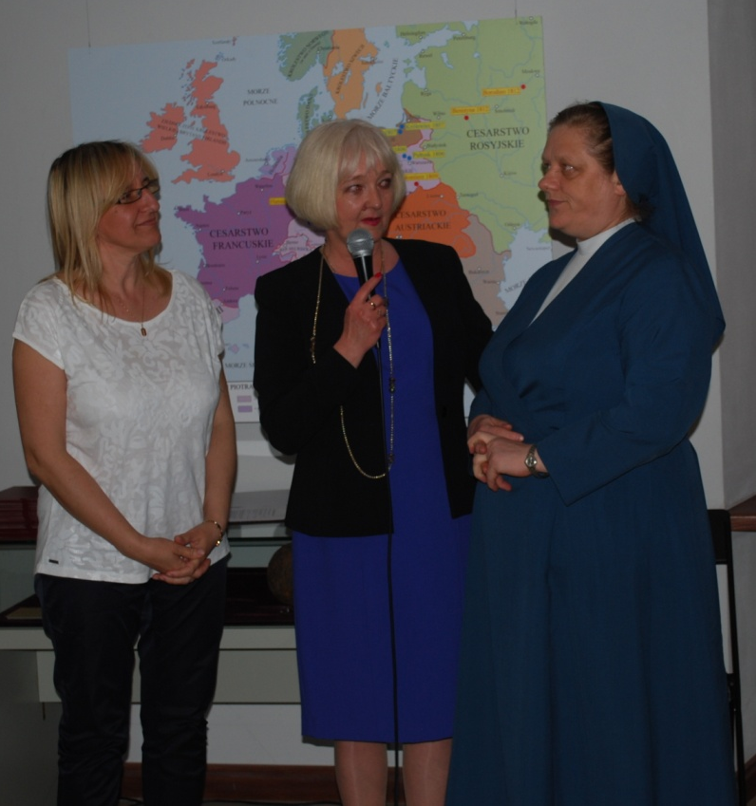
Laureatka Milena Kurzyńska oraz Siostra Dyrektor Waleria Postek, Dyrektor Domu Pomocy Społecznej Zgromadzenia Sióstr Miłosierdzia św. Wincentego a Paulo w Przasnyszu i Ewa Wojciechowska, pracownik DPS Przasnysz, ul. Świerczewo 9

Slide 26
Laureatki Alicja Adamczyk, Patrycja Bączek, Ewa Leleniewska oraz Jolanta Gołębiewska, Dyrektor Zespołu Szkolno – Rewalidacyjno – Wychowawczego „JESTEM”

Slide 27
Laureatka Klaudia Zawadzka oraz Dyrektor Publicznego Przedszkola nr 2 z Oddziałami Integracyjnymi w Przasnyszu, Małgorzata Osowska

Slide 28
Laureat Szymon Łazarz oraz Ks. Kanonik mgr Romuald Ciesielski Proboszcz Parafii Chrystusa Zbawiciela w Przasnyszu i Prezes Parafialno – Uczniowskiego Klubu Sportowego Bogdan Ćwiek

Slide 29
Laureatka Katarzyna Wendt oraz Joanna Janusewicz i Magdalena Marek z Mazowieckiego Instytutu Kultury

Slide 30
Nad nagłośnieniem uroczystości czuwał Mariusz Nawrocki
Obsługę multimedialną pełnili wolontariusze: Jakub Marciniak i Krystian Dominiki
Serwisem kawowym, krojeniem tortu oraz robieniem zdjęć zajęła się Justyna Kukawka z pomocą Karoliny Tomaszewskiej

Slide 31
Nad całością uroczystości czuwała Dyrektor Joanna Cieślik razem z koordynatorem wolontariatu Anną Beatą Juklaniuk Uroczystość „od zaplecza” pilotowała Katarzyna Banul - Żyra Gościła nas w Muzeum Historycznym Dyrektor Agnieszka Brykner

Slide 32
Miejski Ośrodek Pomocy Społecznej w Przasnyszu XV – LECIE WOLONTARIATU W PRZASNYSZU WOLONTARIUSZ ROKU 2016
„…nie przyszliśmy na świat, aby „wegetować”, aby wygodnie spędzić życie, żeby uczynić z życia kanapę, która nas uśpi; przeciwnie, przyszliśmy z innego powodu, aby zostawić ślad.”
Papież Franciszek
Przasnysz, 6 kwietnia 2017r.
Prezentację przygotowała: Anna Beata Juklaniuk

